Slide 1

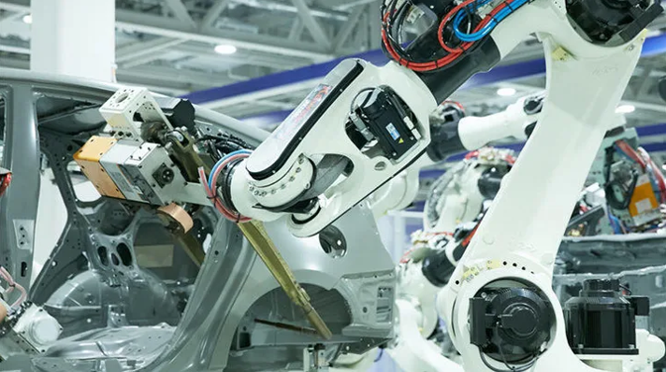

Slide 2

اشنایی با شبیه ساز
1. هر نوع رباتی رو شبیه سازی میکند .
2.ابزار های زیادی دارد و شبیه سازی رو اسان میکند .
3.رابطه کاربری اسانی دارد .
4.قابلیت حرکت دوربین به جهت های مختلف و زوم کردن روی ابجکت .
5.ساخت صفهات مختلف متناسب با زاویه ای که کاربر میخواهد.
6.وجود کتابخانه برای راحت تر کردن کار برنامه نویس.
Page 1

Slide 3
مطالبی که در این دوره آموزش میبینین.
برنامه نویسی :
برنامه نویسی ربات را فرامیگیرید در نسخه ازمایشی Capella و زبان برنامه نویسی ما (Lua) میباشد .این زبان زیاد پر
طرفدار نیست اما کاملا منعطف است .
رباتیک :
اشنایی بیسیک با سیستم رباتیک و درک هندسه و اشکال سه بعدی و نحوه عملکرد شبیح ساز و داینامیک ربات
Page 2

Slide 4


CoppeliaSim چیست؟
CoppeliaSim ﮐﻪ ﻗﺒﻼ ﺑﺎ ﻧﺎﻡ V-REP ﺷﻨﺎﺧﺘﻪ ﻣﯽ ﺷﺪ، ﯾﮏ ﺷﺒﯿﻪ ﺳﺎﺯ ﺭﺑﺎﺗﯽ ﺍﺳﺖ ﮐﻪ ﺩﺭ ﺻﻨﻌﺖ، ﺁﻣﻮﺯﺵ ﻭ ﭘﮋﻭﻫﺶ ﺍﺳﺘﻔﺎﺩﻩ ﻣﯽ ﺷﻮﺩ. ﺩﺭ ﺍﺑﺘﺪﺍ ﺩﺭ ﺩﺍﺧﻞ ﺗﻮﺷﯿﺒﺎ ﺗﺤﻘﯿﻖ ﻭ ﺗﻮﺳﻌﻪ ﺗﻮﺳﻌﻪ ﺩﺍﺩﻩ ﺷﺪ ﻭ ﺩﺭ ﺣﺎﻝ ﺣﺎﺿﺮ ﺑﻪ ﻃﻮﺭ ﻓﻌﺎﻝ ﺗﻮﺳﻂ Coppelia Robotics AG، ﯾﮏ ﺷﺮﮐﺖ ﮐﻮﭼﮏ ﻭﺍﻗﻊ ﺩﺭ ﺯﻭﺭﯾﺦ، ﺳﻮﺋﯿﺲ، ﺩﺭ ﺣﺎﻝ ﺗﻮﺳﻌﻪ ﻭ ﻧﮕﻬﺪﺍﺭﯼ ﺍﺳﺖ.

Slide 5
CoppeliaSim مبتنی بر چیست ؟
ﺍﯾﻦ ﺷﺒﯿﻪ ﺳﺎﺯ ﻣﺒﺘﻨﯽ ﺑﺮ ﻣﻌﻤﺎﺭﯼ ﮐﻨﺘﺮﻝ ﺗﻮﺯﯾﻊ ﺷﺪﻩ ﺍﺳﺖ: ﻫﺮ ﺷﯽﻣﺪﻝ ﺭﺍ ﻣﯽ ﺗﻮﺍﻥ ﺑﻪ ﺻﻮﺭﺕ ﺟﺪﺍﮔﺎﻧﻪ ﺍﺯ ﻃﺮﯾﻖ ﯾﮏ ﺍﺳﮑﺮﯾﭙﺖ ﺗﻌﺒﯿﻪ ﺷﺪﻩ، ﯾﮏ ﭘﻼﮔﯿﻦ، ﯾﮏ ﮔﺮﻩ ROS، ﯾﮏ ﮐﻼﯾﻨﺖ APIﺭﺍﻩ ﺩﻭﺭ ﯾﺎ ﯾﮏ ﺭﺍﻩ ﺣﻞ ﺳﻔﺎﺭﺷﯽ ﮐﻨﺘﺮﻝ ﮐﺮﺩ. ﮐﻨﺘﺮﻟﺮﻫﺎ ﺭﺍ ﻣﯽ ﺗﻮﺍﻥ ﺩﺭ C/C++، Python، Java، Lua، Matlab ﯾﺎ Octave2 ﻧﻮﺷﺖ.
در ادامه بیشتر توضیح میدم .

Slide 6
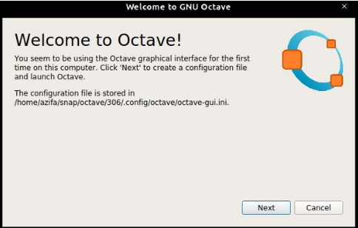
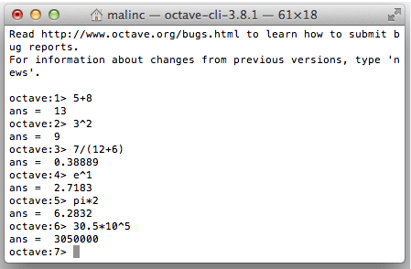
نمونه کد در زبان برنامه نویسی Octave 2
Octave2
What is Octave ?
گنو آکتِیو (به انگلیسی: GNU Octave که در فارسی «گنو اُکتاو»
هم تلفظ می‌شود) زبان برنامه‌نویسی سطح بالایی است که بیشتر برای
محاسبات عددی به کار می‌رود. این برنامه امکانات زیادی را از طریق
رابط خط فرمان (به انگلیسی: Command-line interface ) برای
حل عددی مسائل خطی و غیرخطی می‌دهد

Slide 7
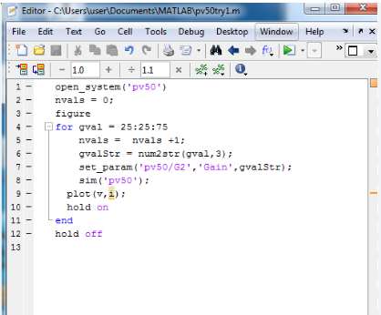
نمونه کد در زبان برنامه نویسی Matlab
What is Matlab?
مَتلب به انگلیسی: MATLAB یک محیط نرم‌افزاری برای انجام محاسبات عددی و یک زبان برنامه‌نویسی نسل چهارم است. واژه متلب هم به معنی محیط محاسبات رقمی و هم به معنی خود زبان برنامه‌نویسی مورد نظر است که از ترکیب دو واژهٔ MATrixماتریس و LABoratory آزمایشگاه ایجاد شده‌است.

Slide 8
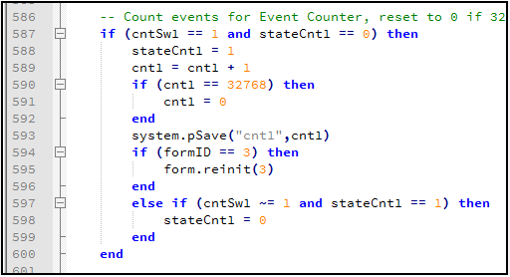
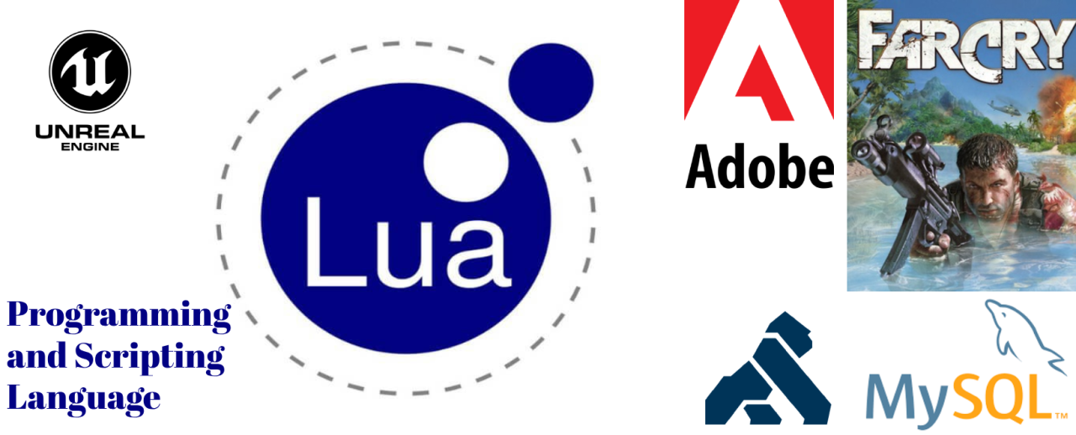
نمونه کد در زبان برنامه نویسی Lua
این زبان برنامه‌نویسی به عنوان یک زبان اسکریپتی فرمانی Command Script Language شناخته می‌شود؛ به
این معنی که کدهای آن به صورت خط فرمان در نظر گرفته
می‌شوند و برای اجرا درون یک محیطی مانند بازی ویدئویی یا برنامه کاربردی اجرا می‌شوند.

Slide 9
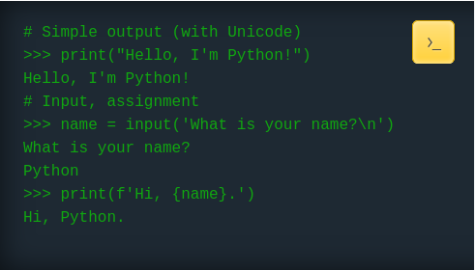

نمونه کد در زبان برنامه نویسی Lua
What is Python?
پایتون یک زبان برنامه‌نویسی چند پارادایمی است به
طوریکه هم شیء گرایی و برنامه‌نویسی ساخت‌یافته
را کاملاً پوشش می‌دهد و هم بسیاری از خصوصیات
پایتون برنامه‌نویسی جنبه گرا و تابعی (مثل پشتیبانی
از فرا برنامه‌نویسی) را پوشش می‌دهد. پارادایم‌های
برنامه‌نویسی دیگر نیز به وسیله افزونه‌ها پشتیبانی
شده‌اند.
منظور از پارادایم برنامه نویسی چیست؟
پارادایم‌های برنامه نویسی روش‌ها یا سبک‌های مختلفی
هستند که با استفاده از آن‌ها می‌توان یک برنامه یا زبان
برنامه نویسی معین را سازماندهی کرد. هر پارادایم متشکل
از ساختارها، ویژگی‌ها و نظرات خاصی در مورد چگونگی
حل مشکلات رایج برنامه نویسی است.

Slide 10
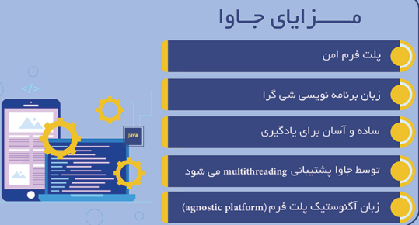
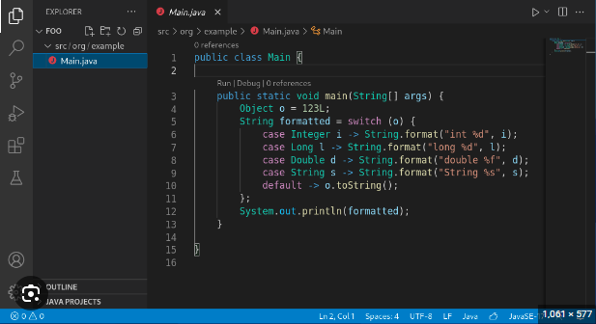
نمونه کد در زبان برنامه نویسی Java
What is Java?
جاوا به انگلیسی: Javaیک زبان برنامه‌نویسیِ شیءگرا است که نخستین بار توسط جیمز گاسلینگ در شرکت سان‌مایکروسیستمز ایجاد گردید و در سال ۱۹۹۱ به عنوان بخشی از سکوی جاوا منتشر شد. زبان جاوا شبیه به سی‌پلاس‌پلاس است؛ اما مدل شیءگرایی آسان‌تری دارد و از قابلیت‌های سطح پایین کمتری پشتیبانی می‌کند

Slide 11

CoppeliaSim چیست ؟
CoppeliaSim ﺑﺮﺍﯼ ﺗﻮﺳﻌﻪ ﺍﻟﮕﻮﺭﯾﺘﻢ ﺳﺮﯾﻊ، ﺷﺒﯿﻪﺳﺎﺯﯼ ﺍﺗﻮﻣﺎﺳﯿﻮﻥ ﮐﺎﺭﺧﺎﻧﻪ، ﻧﻤﻮﻧﻪﺳﺎﺯﯼ ﻭ ﺗﺄﯾﯿﺪ ﺳﺮﯾﻊ، ﺁﻣﻮﺯﺵ ﻣﺮﺗﺒﻂ ﺑﺎ ﺭﺑﺎﺗﯿﮏ، ﻧﻈﺎﺭﺕ ﺍﺯ ﺭﺍﻩ ﺩﻭﺭ، ﺑﺮﺭﺳﯽ ﺩﻭﺑﺎﺭ ﺍﯾﻤﻨﯽ، ﺑﻪ ﻋﻨﻮﺍﻥ ﯾﮏ ﺩﻭﻗﻠﻮ ﺩﯾﺠﯿﺘﺎﻝ ﻭ ﻣﻮﺍﺭﺩ ﺩﯾﮕﺮ ﺍﺳﺘﻔﺎﺩﻩ ﻣﯽﺷﻮﺩ. ﺍﯾﻦ ﯾﮏ ﭼﺎﺭﭼﻮﺏ ﯾﮑﭙﺎﺭﭼﻪ ﺍﺭﺍﺋﻪ ﻣﯽ ﺩﻫﺪ ﮐﻪ ﺑﺴﯿﺎﺭﯼ ﺍﺯ ﮐﺘﺎﺑﺨﺎﻧﻪ ﻫﺎﯼ ﺩﺍﺧﻠﯽ ﻭ ﺧﺎﺭﺟﯽ ﻗﺪﺭﺗﻤﻨﺪ ﺭﺍ ﮐﻪ ﺍﻏﻠﺐ ﺑﺮﺍﯼ ﺷﺒﯿﻪ ﺳﺎﺯﯼ ﻫﺎﯼ ﺭﻭﺑﺎﺗﯿﮏ ﻣﻔﯿﺪ ﻫﺴﺘﻨﺪ ﺗﺮﮐﯿﺐ ﻣﯽ ﮐﻨﺪ.
اخرین نسخه عرضه شده:
ﺁﺧﺮﯾﻦ ﻧﺴﺨﻪ CoppeliaSim V4.6.04ﺍﺳﺖ. ﺍﯾﻦ ﯾﮏ ﺍﺑﺰﺍﺭ ﺑﯿﻦ ﭘﻠﺘﻔﺮﻣﯽ ﺍﺳﺖ ﮐﻪ ﺍﻣﮑﺎﻥ ﺍﯾﺠﺎﺩ ﺷﺒﯿﻪﺳﺎﺯﯼﻫﺎﯼ ﻗﺎﺑﻞ ﺣﻤﻞ، ﻣﻘﯿﺎﺱﭘﺬﯾﺮ ﻭ ﻧﮕﻬﺪﺍﺭﯼ ﺁﺳﺎﻥ ﺑﺮﺍﯼ ﺳﻨﺎﺭﯾﻮﻫﺎﯼ ﻣﺘﻌﺪﺩ ﺭﺍ ﻓﺮﺍﻫﻢ ﻣﯽﮐﻨﺪ.

Slide 12
CoppeliaSim در کجا استفاده میشود ؟
CoppeliaSim ﺩﺭ ﺻﻨﺎﯾﻊ ﻣﺨﺘﻠﻔﯽ ﺍﺳﺘﻔﺎﺩﻩ ﻣﯽﺷﻮﺩ. ﺍﯾﻦ ﺍﺑﺰﺍﺭ ﺑﺎ ﻗﺎﺑﻠﯿﺖﻫﺎﯼ ﺯﯾﺎﺩﯼ ﺑﺮﺍﯼ ﻣﺤﺪﻭﺩﻩﺍﯼ ﮔﺴﺘﺮﺩﻩ ﺍﺯ ﮐﺎﺭﺑﺮﺩﻫﺎ ﺩﺭ ﺣﻮﺯﻩﻫﺎﯾﯽ ﻣﺎﻧﻨﺪ ﻣﻬﻨﺪﺳﯽ، ﻧﻈﺎﻣﯽ، ﻫﻮﺍﻓﻀﺎ ﻭ ﻋﻠﻮﻡ ﺳﻼﻣﺘﯽ ﻋﻤﻠﮑﺮﺩ ﺑﺴﯿﺎﺭ ﻣﻮﺛﺮﯼ ﺩﺍﺭﺩ.
ﺍﯾﻦ ﺳﯿﻤﻮﻻﺗﻮﺭ ﺑﺮﺍﯼ ﺗﻮﺳﻌﻪ ﺍﻟﮕﻮﺭﯾﺘﻢﻫﺎﯼ ﺳﺮﯾﻊ، ﻣﺪﻝﺳﺎﺯﯼ ﮐﺎﺭﺧﺎﻧﻪ، ﻧﻤﻮﻧﻪﺳﺎﺯﯼ ﺳﺮﯾﻊ، ﺍﻋﺘﺒﺎﺭﺳﻨﺠﯽ، ﺑﺮﺭﺳﯽ ﺧﻮﺩﮐﺎﺭ ﺩﻭﺑﺎﺭﻩ ﻭ ﻏﯿﺮﻩ ﺍﺳﺘﻔﺎﺩﻩ ﻣﯽﺷﻮﺩ ﻫﻤﭽﻨﯿﻦ، ﺍﯾﻦ ﺳﯿﻤﻮﻻﺗﻮﺭ ﺩﺭ ﺯﻣﯿﻨﻪﻫﺎﯾﯽ ﻣﺎﻧﻨﺪ ﺗﻮﺳﻌﻪ ﺍﻟﮕﻮﺭﯾﺘﻢ ﺳﺮﯾﻊ، ﺷﺒﯿﻪﺳﺎﺯﯼ ﺍﺗﻮﻣﺎﺳﯿﻮﻥ ﮐﺎﺭﺧﺎﻧﻪ، ﻧﻤﻮﻧﻪﺳﺎﺯﯼ، ﺁﻣﻮﺯﺵ ﺭﺑﺎﺗﯿﮏ، ﻧﻈﺎﺭﺕ ﺍﺯ ﺭﺍﻩ ﺩﻭﺭ، ﺍﻋﺘﺒﺎﺭ ﺳﻨﺠﯽ ﺍﯾﻤﻨﯽ، ﺷﺒﯿﻪﺳﺎﺯﯼ ﺩﻭﻗﻠﻮﯼ ﺩﯾﺠﯿﺘﺎﻝ ﻭ ﺑﯿﺸﺘﺮ ﮐﺎﺭﺑﺮﺩ ﺩﺍﺭﺩ.

Slide 13
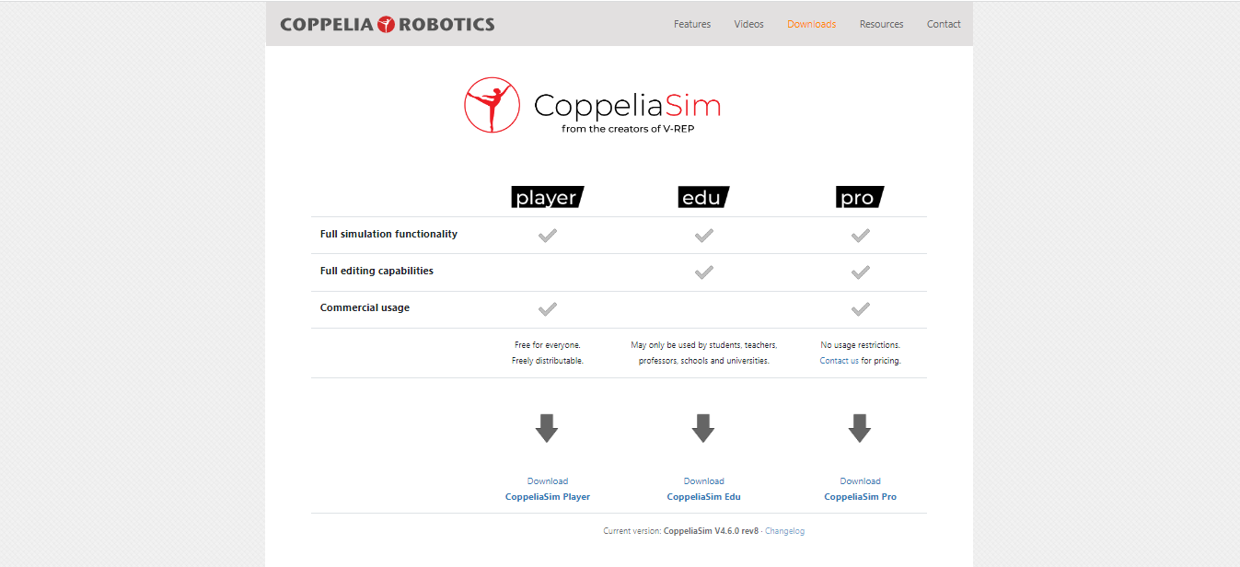
لینک دانلود شبیح ساز
https://www.coppeliarobotics.com/downloads

Slide 14
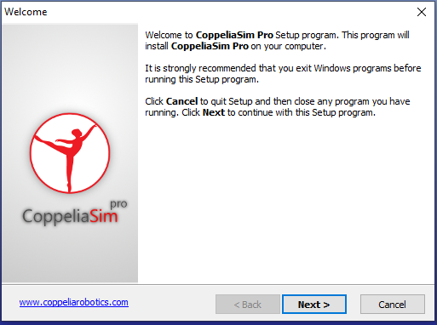
نحوه نصب

Slide 15
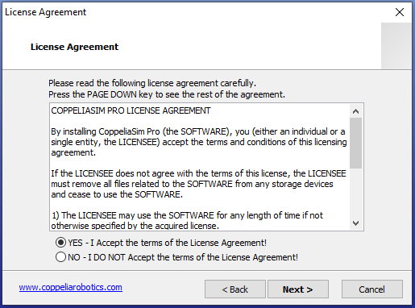
نحوه نصب

Slide 16
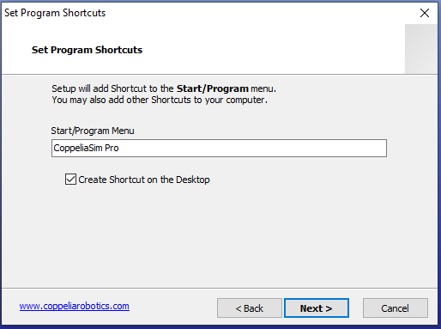
نحوه نصب

Slide 17
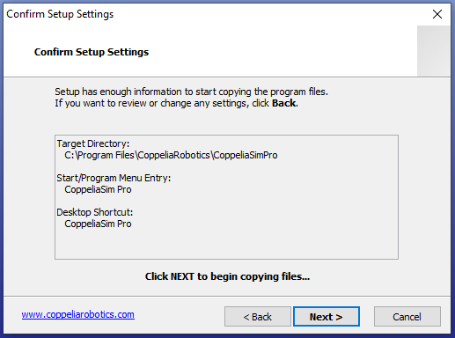
نحوه نصب

Slide 18
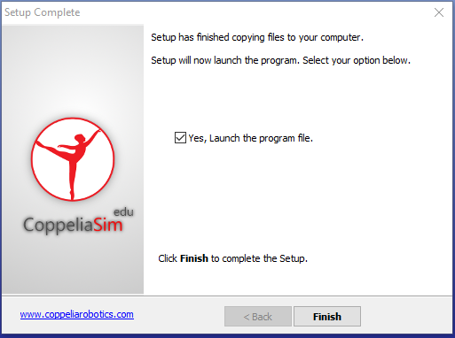
نحوه نصب

Slide 19
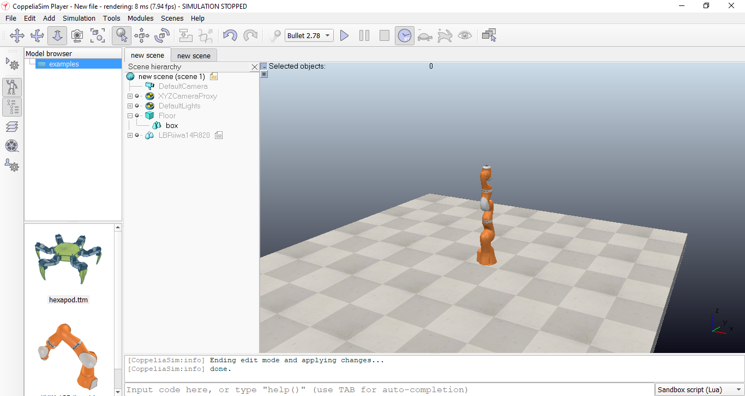
محیط نرمافزار
Page 3

Slide 20
اشنایی با محیط نرمافزار
Camera Pan
item rotate
Camera rotate
item Shift
Camera Shift
Fit to View
Click Selection
View Shift
Page 4

Slide 21
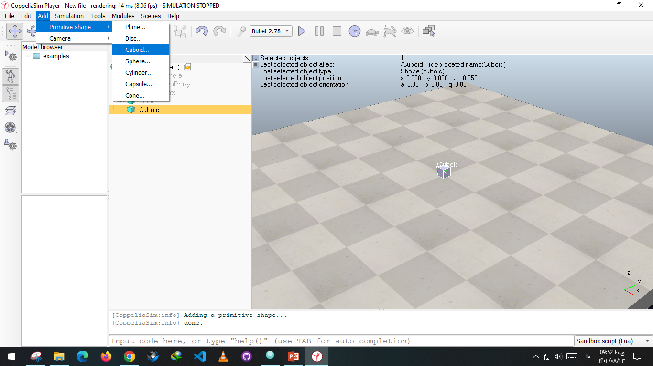
اضافه کردن مکعب در شبیه ساز
Page 5

Slide 22
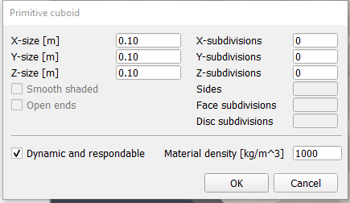
اضافه کردن مکعب در شبیه ساز
Page 6

Slide 23
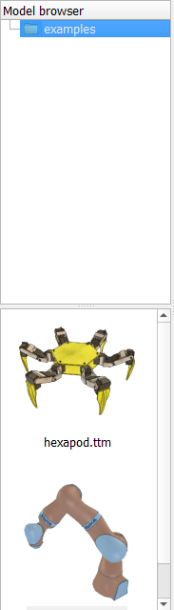
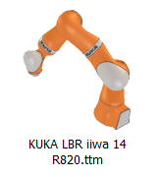
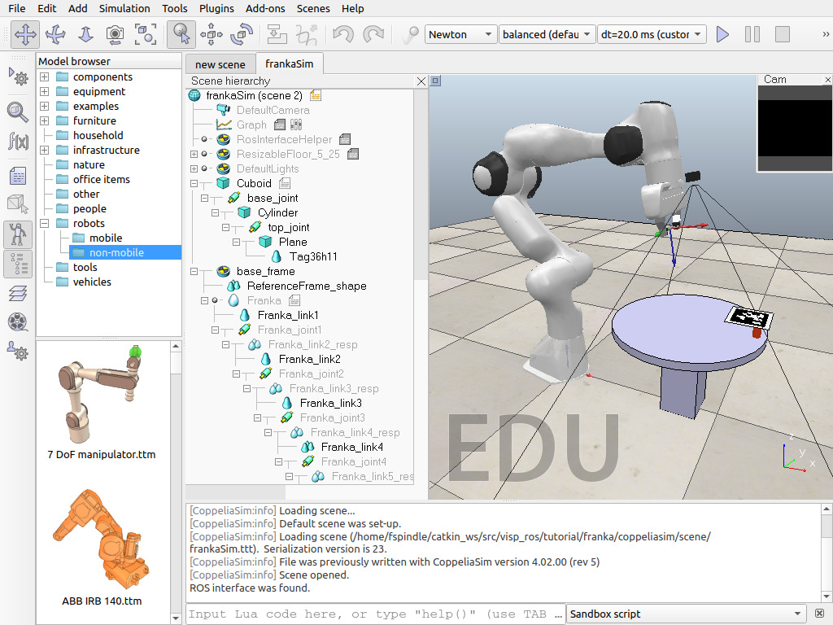
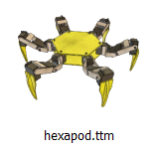
بخش مرورگر مدل
در این بخش مدل های خود نرمافزار که ساخته شده برای مثال رو میتونید ببینین و با درگ کردن داخل محیط شبیه ساز از آن ها استفاده کنید .
Page 7

Slide 24
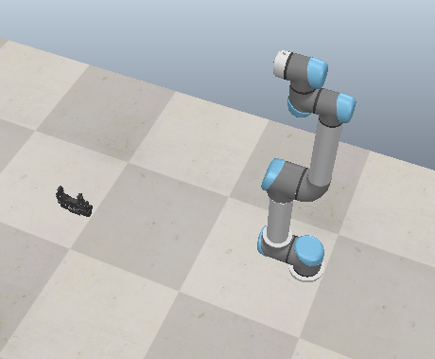
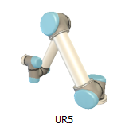
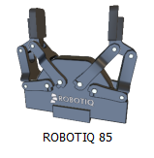
ساخت یک پروژه در نرمافزار
.1ابتدا یک بازوی صنعتی وارد شبیح ساز میکنیم
.2سپس برای ان یک چنگال انتخاب میکنیم که ادرس ان Components
/grippers

Slide 25
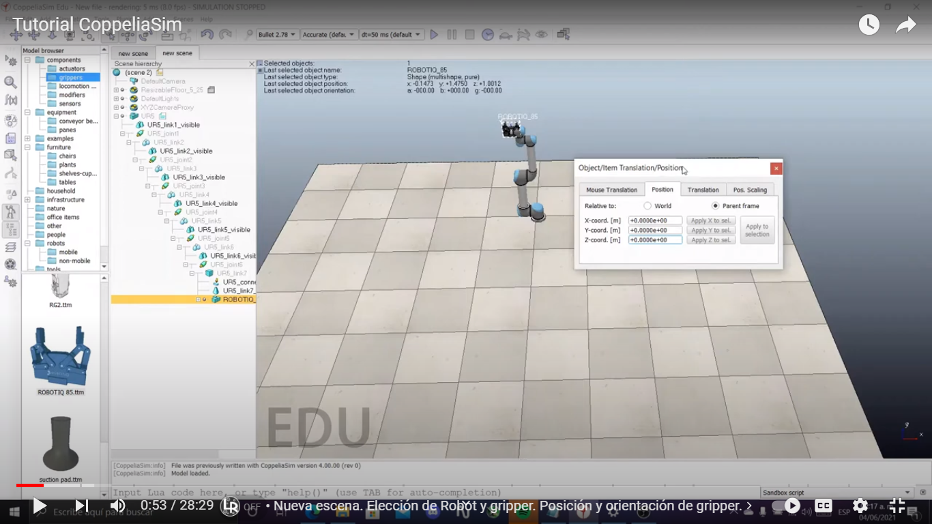
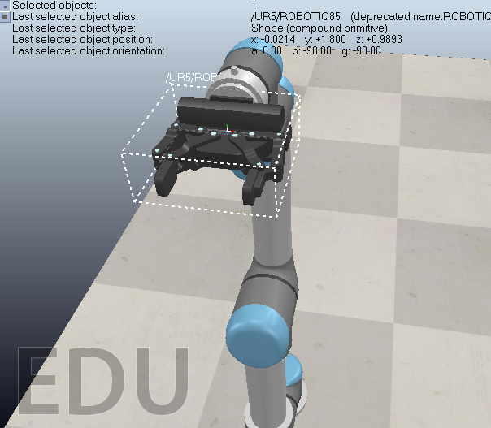
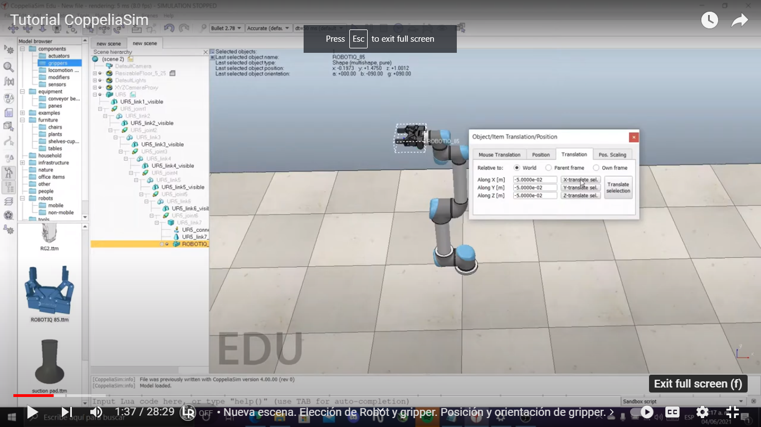
ساخت یک پروژه در نرمافزار
اتصال چنگال
مشخصاتی که باید به چنگال بدیم

Slide 26
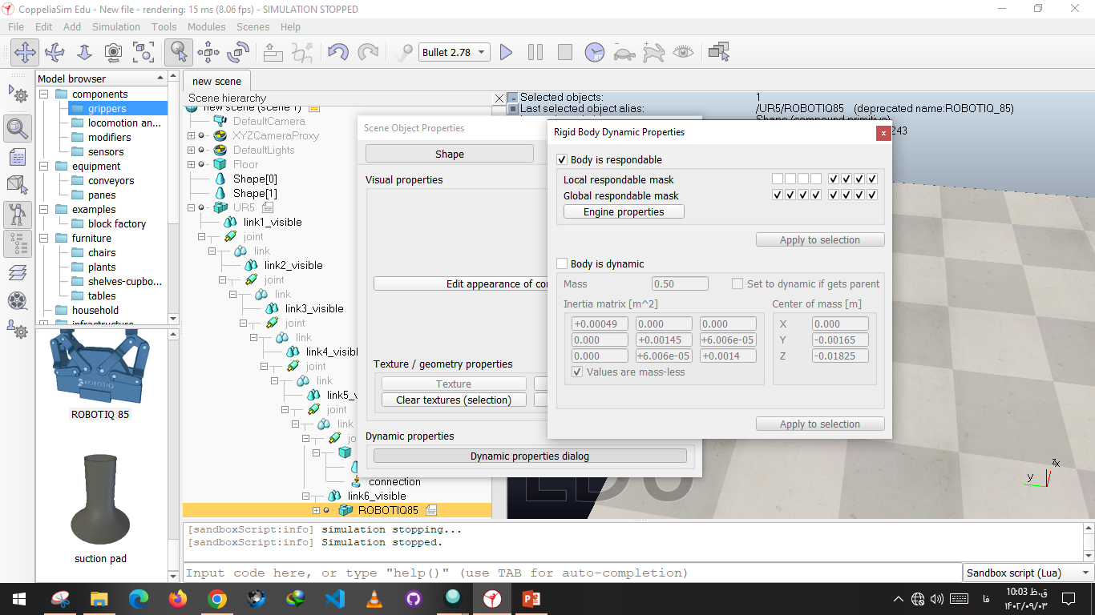
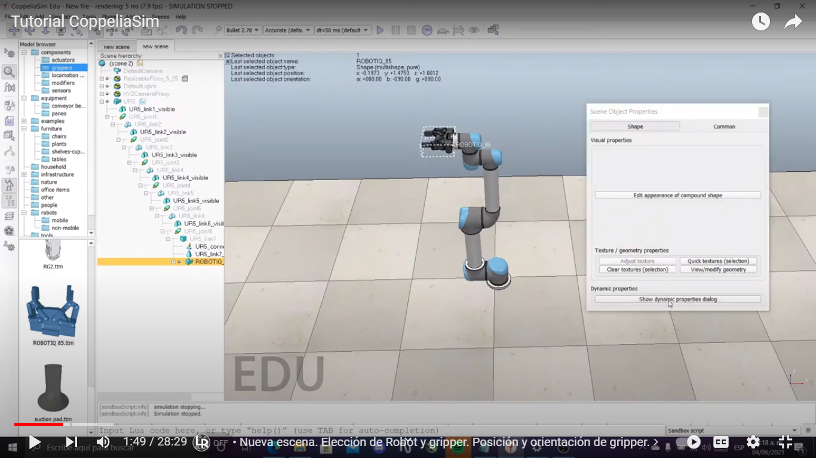
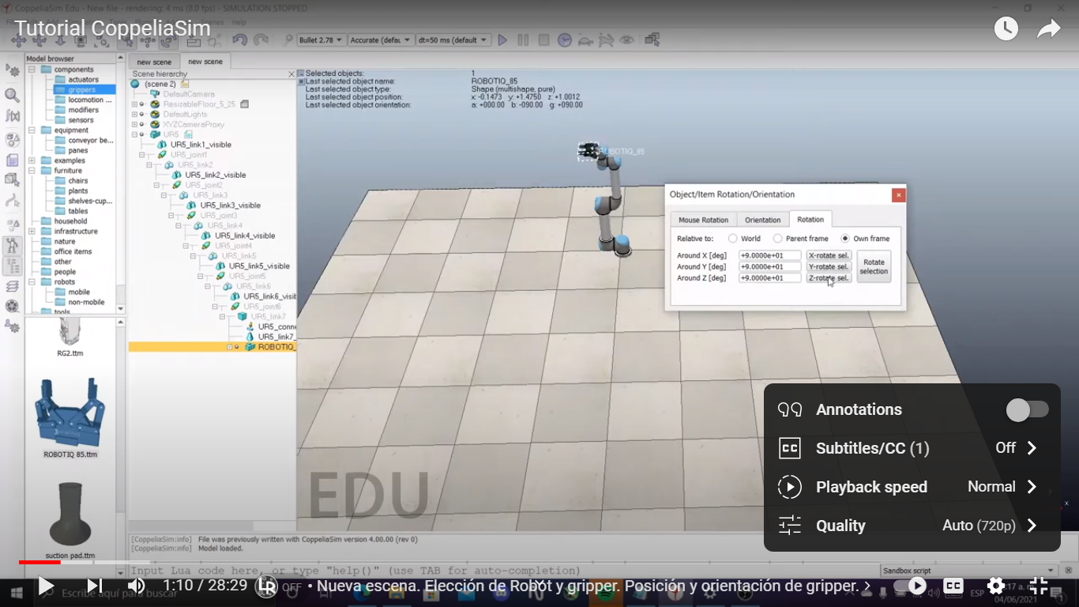
ساخت یک پروژه در نرمافزار
اتصال چنگال
پس از درگ چنگال به داخل شبیح ساز به صورت زیر عمل میکنیم
در اینجا تیک را بردارید
2
1

Slide 27
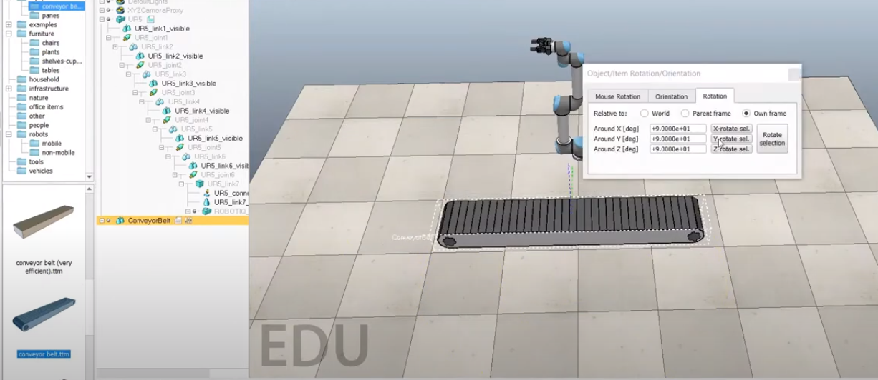
ساخت یک پروژه در نرمافزار

Slide 28
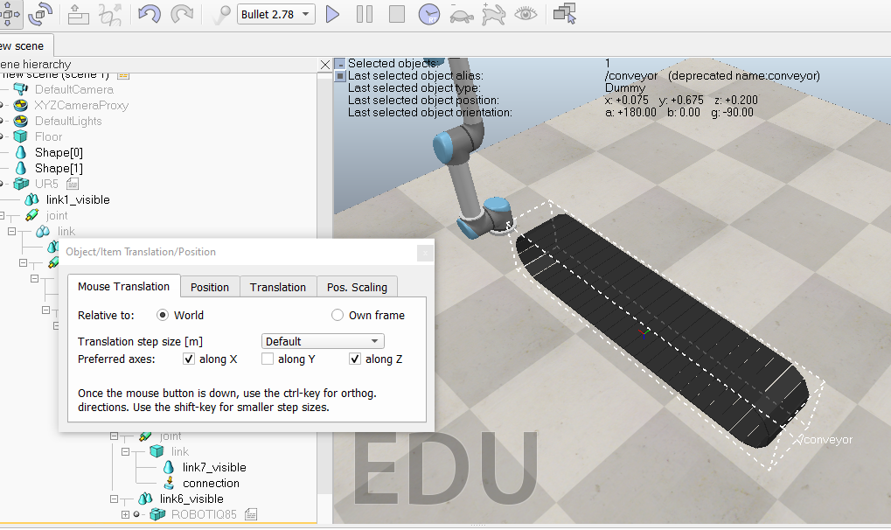
ساخت یک پروژه در نرمافزار

Slide 29
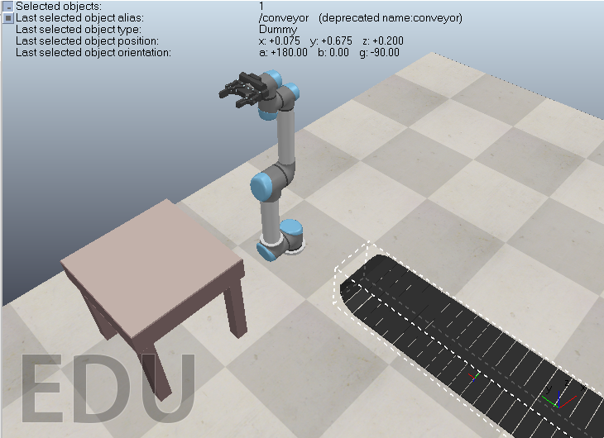
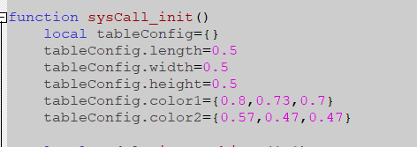
ساخت یک پروژه در نرمافزار
اضافه کردن میز کار برای بازو صنعتی
متاسفانه شبیح ساز من دسترسی به تنظیم
سایز میز رو نمیده پس کد های میز رو تعقیر میدم
سایز
رنگ ها

Slide 30
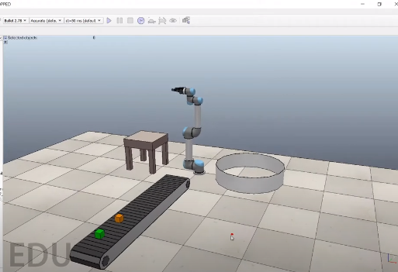
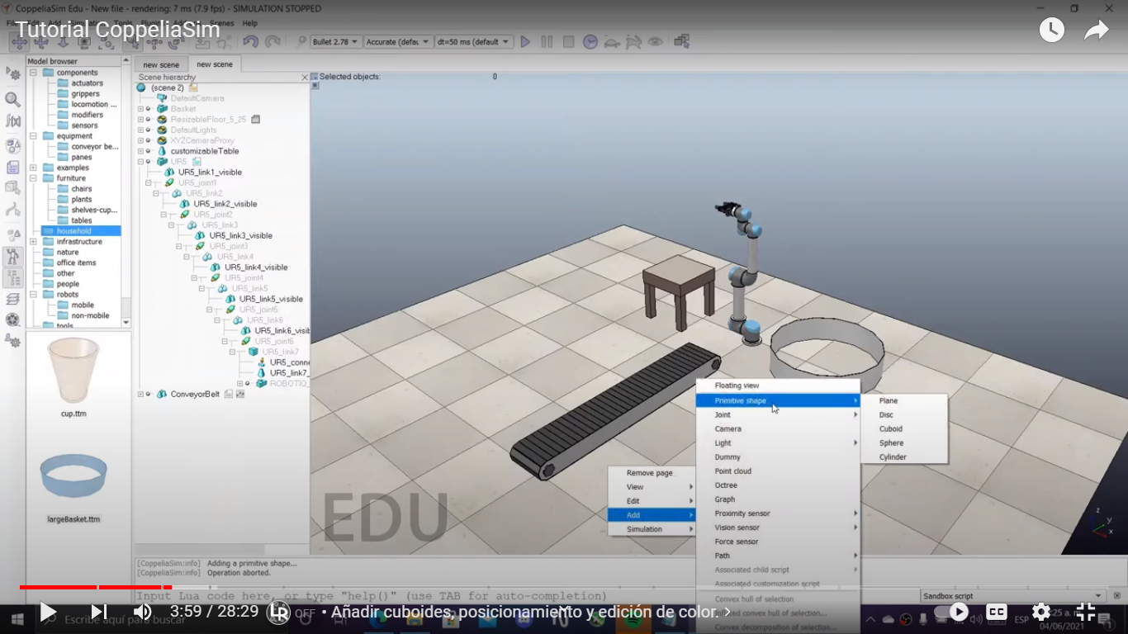
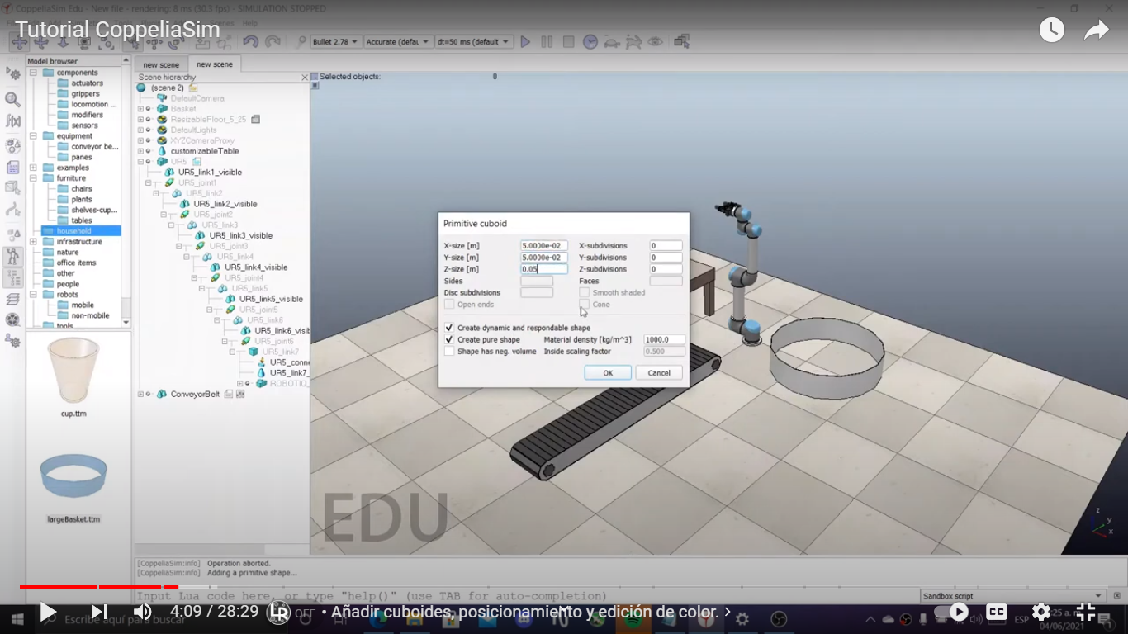
ساخت یک پروژه در نرمافزار
اضافه کردن جعبه های کوچک بر روی میز محرک
برای این کار به ترتیب زیر عمل میکنیم

Slide 31
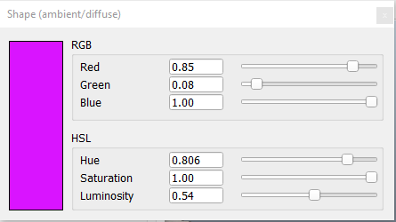
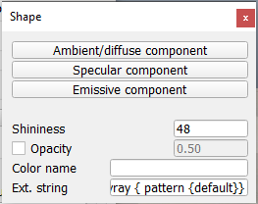
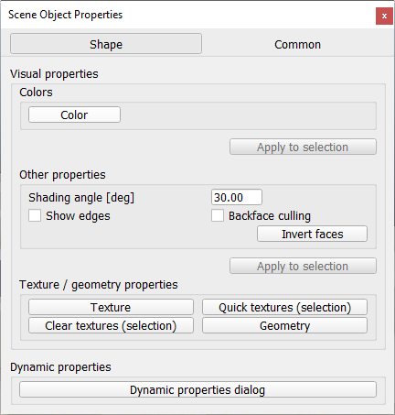
ساخت یک پروژه در نرمافزار
تنظیم رنگ جعبه

Slide 32
در ادامه یک پروژه روی گیت هاب تیم اپلود کردم که قدرت این نرمافزار را نشون بدم

Slide 33
لینک دانلود یسری پروژه از گیت هاب
https://github.com/tkznx/Mysimulatorrep

Slide 34
Help full link
https://www.youtube.com/watch?v=F0ZvF-FbCr0
https://www.youtube.com/watch?v=Ftt9e8xnKE4
https://www.youtube.com/watch?v=4PQgjjOqJa4
https://www.youtube.com/watch?v=CVoV08T0Aqo&t

Slide 35
The End *

